Slide 1
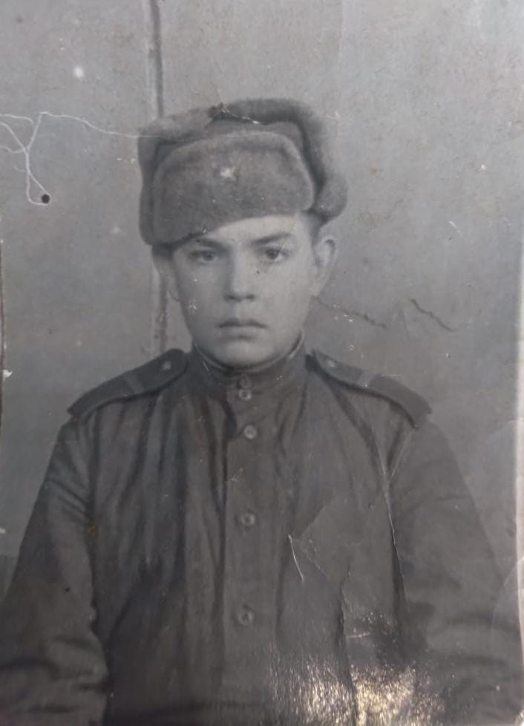
Григорьев Василий Матвеевич
1926-1999г.

Slide 2
Василий Матвеевич, родился 23 января 1926 года. Село Рыбное ст. Заозёрное Рыбинского района Красноярского края. Со своей большой семьёй проживал в селе Рыбное. В семье было 10 детей и родители Мама Григорьева Вера Терентьевна, отец Григорьев Матвей Иванович.

Slide 3
Отец Василия был простым сапожником, а мать была домохозяйка. Жили они в маленьком домике, хозяйство было тоже очень маленькое. В 1943-ем году, когда Василию исполнилось 18 лет, он отправился служить на фронт вслед за своим отцом и старшим братом. Служил стрелком в 3-ей стрелковой роте.

Slide 4
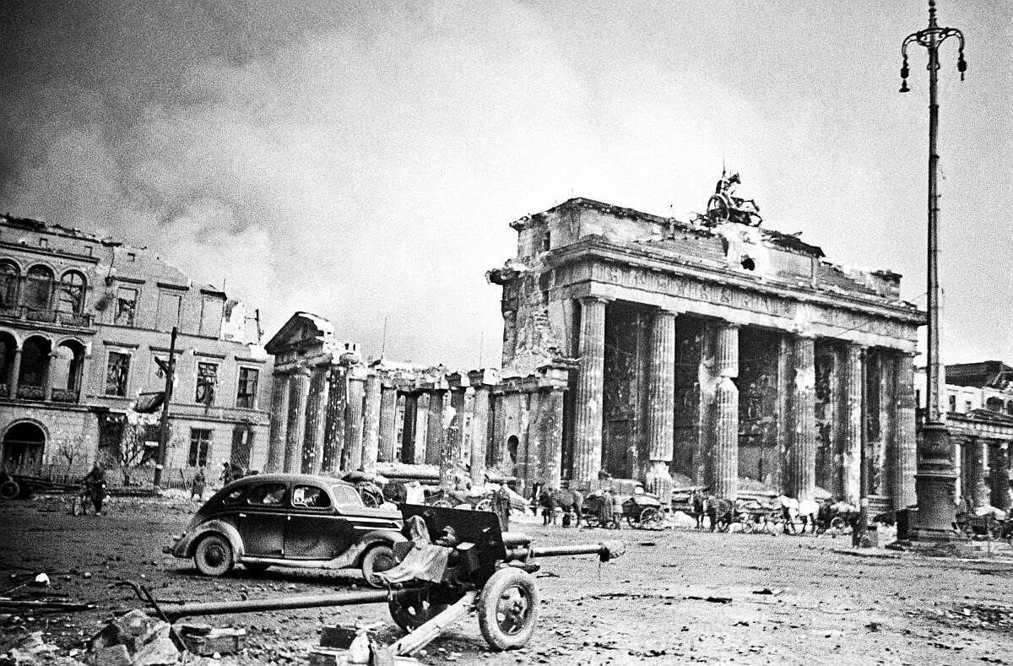
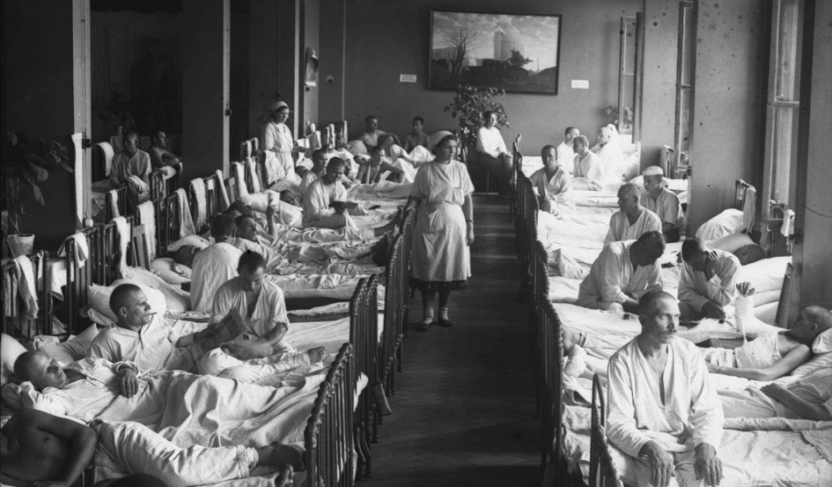
Когда Василий со своим отрядом направлялся к Берлину, во время боя с врагом, он получил контузию и касательное осколочное ранение 4 и 5 пальца. И был отправлен в госпиталь. Там он пролечился 4 месяца. После лечения в госпитале его отправили в Москву для подготовки к первому параду посвящённому победе над Германией.

Slide 5
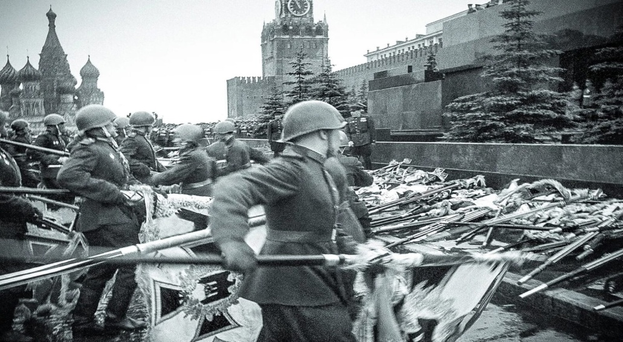
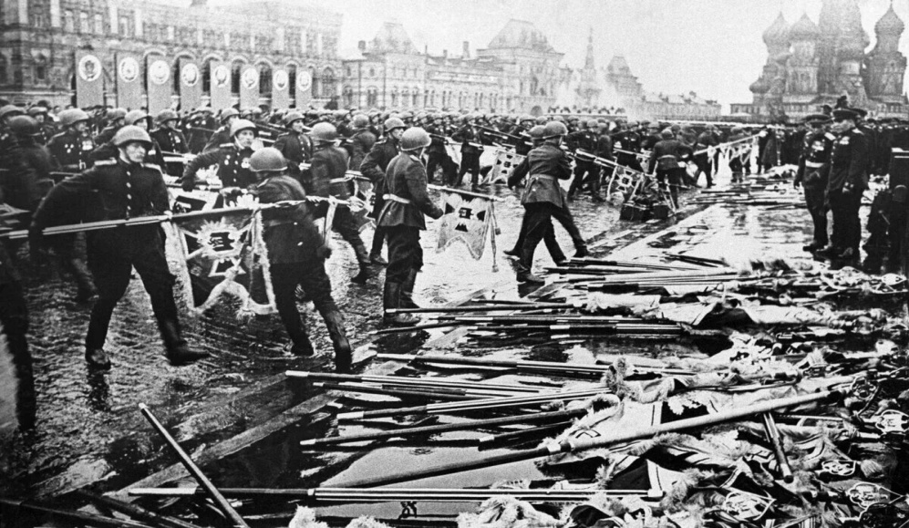
Василий проходил строевую подготовку вместе с другими солдатами. На тренировках они бросали знамёна фашистов к Кремлёвской стене. Бросали они их с такой силой и яростью, что знамёна трескались и рвались. Василий прошёл парад успешно, но к сожалению родственники не знали что он присутствовал на параде.

Slide 6
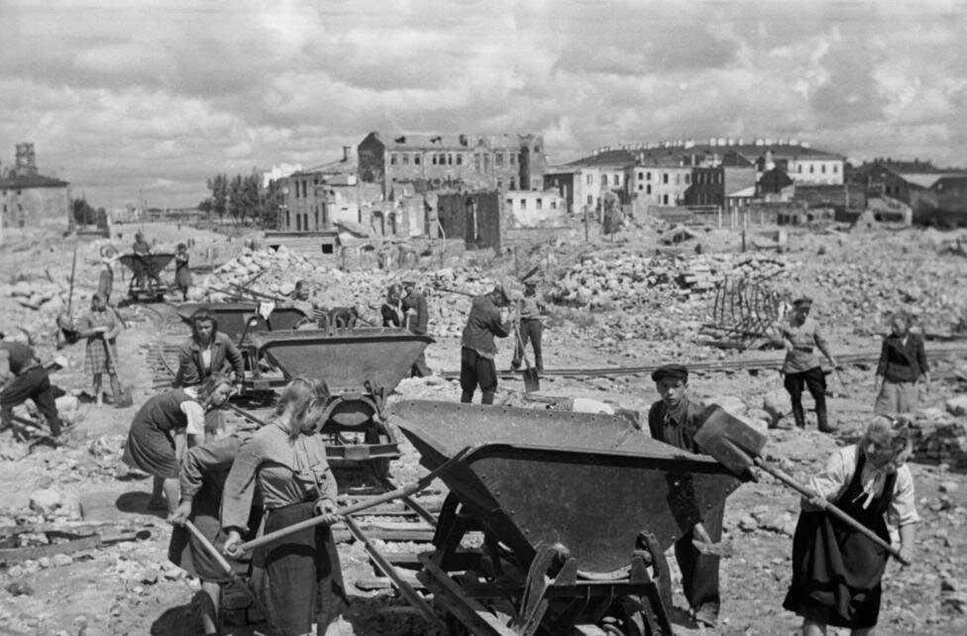
После парада Василия отправили дослуживать. Дослуживал он целых 4 года. После войны Василия приглашали в школы, на разные мероприятия. Но Василий всегда отказывался.

Slide 7
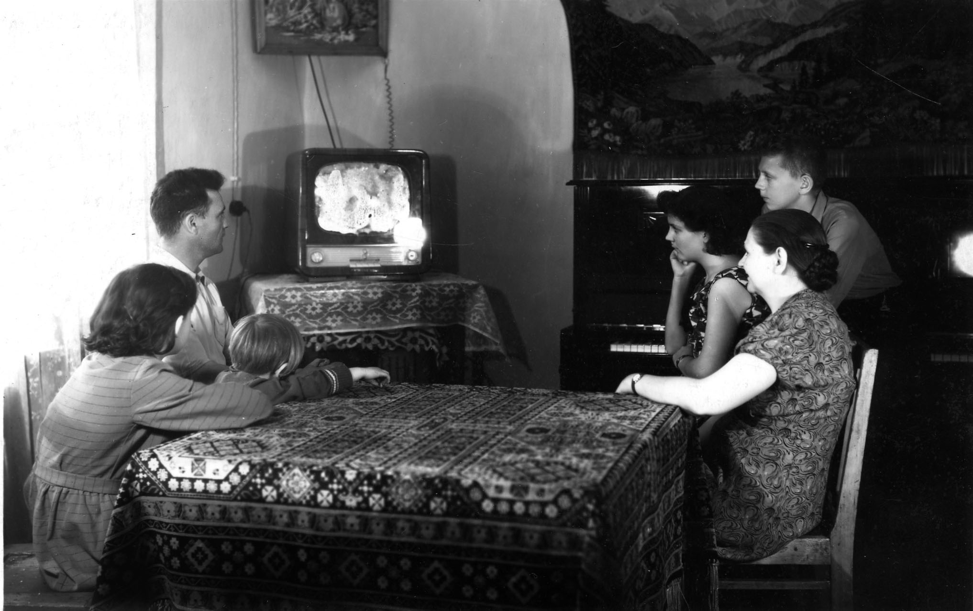
Никогда не говорил о своих подвигах, считал что все, кто прошёл войну герои! Когда семья садилась смотреть что то о войне, он всегда уходил в другую комнату, ему было очень тяжело слушать и вспоминать о тех временах.

Slide 8
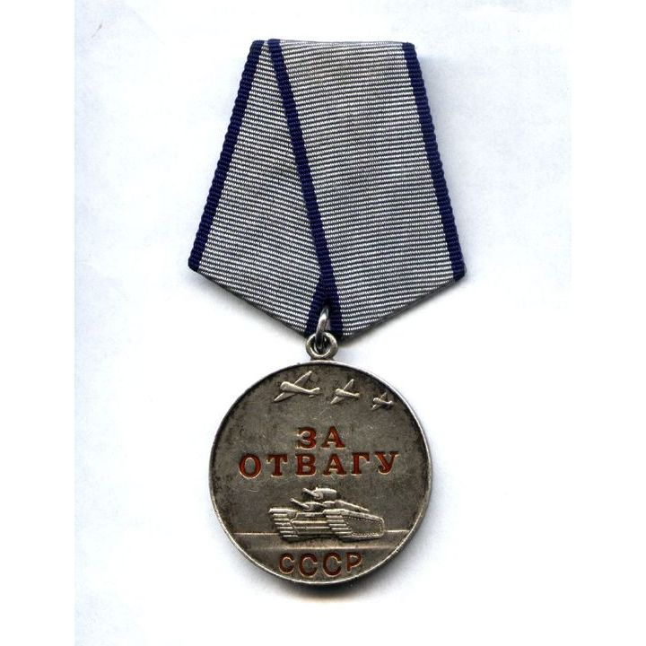
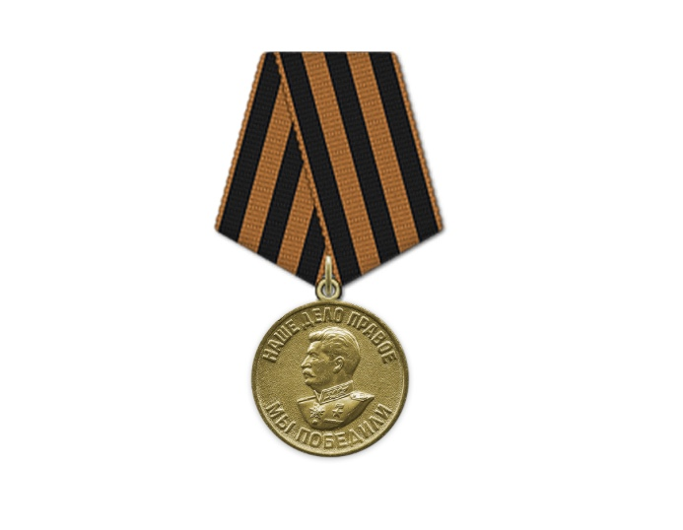
После войны Василия наградили медалями: Две медали «За отвагу» и одна «За победу над Германией в Великой Отечественной войне 1941-1945 гг.»

Slide 9
После войны Василий пошел работать электриком. Затем работал помощником машиниста экскаватора. Ну а потом стал машинистом экскаватора.

Slide 11
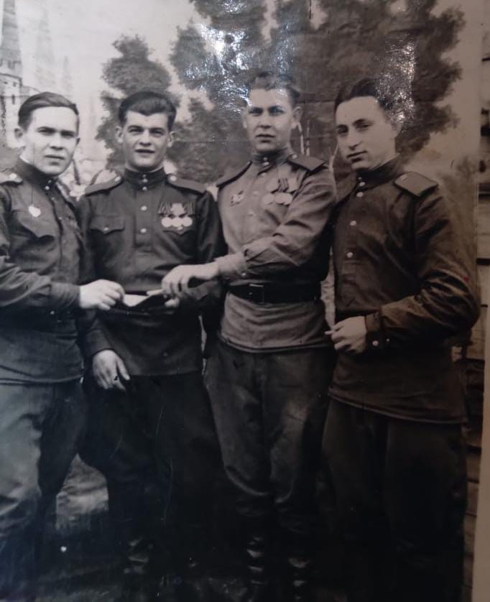
Помним своих Героев!

